Slide 1
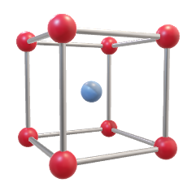
PHÒNG GIÁO DỤC VÀ ĐÀO TẠO HUYỆN TUY PHƯỚC
BÁO CÁO BIỆN PHÁP NÂNG CAO CHẤT LƯỢNG
CÔNG TÁC GIẢNG DẠY
THAM GIA HỘI THI GIÁO VIÊN DẠY GIỎI CẤP HUYỆN
NĂM HỌC 2020-2021
TÊN BIỆN PHÁP: SỬ DỤNG PHƯƠNG PHÁP DẠY HỌC TÍCH HỢP LIÊN MÔN VÀ ỨNG DỤNG THỰC TẾ ĐỂ NÂNG CAO CHẤT LƯỢNG GIẢNG DẠY MÔN TOÁN LỚP 7
Giáo viên: Bùi Đại Nghĩa
Trường THCS TT Tuy Phước

Slide 2
BÁO CÁO BIỆN PHÁP NÂNG CAO CHẤT LƯỢNG
Đặt vấn đề
Nội dung biện pháp
Kết luận

Slide 3
BÁO CÁO BIỆN PHÁP NÂNG CAO CHẤT LƯỢNG
Đặt vấn đề
Là một nguyên tắc quan trọng
Là một phương pháp dạy học hiện đại
2. Nội dung biện pháp
2.1. Thực trạng vấn đề trước khi áp dụng biện pháp
a. Dạy học theo chủ đề tích hợp liên môn là gì?
b. Ưu điểm dạy học theo chủ đề tích hợp liên môn:
c. Sự cần thiết phải đưa tích hợp Liên môn vào trong trường học nói chung trong môn Toán học nói riêng:
d. Tình hình thực tế việc Tích hợp liên môn và ứng dụng thực tế trong giảng dạy ở nhà trường:

Slide 4
BÁO CÁO BIỆN PHÁP NÂNG CAO CHẤT LƯỢNG
2.2. Biện pháp đã sử dụng để giải quyết vấn đề.
a. Mô tả, phân tích các giải pháp:
Qua những điều vừa trình bày cho thấy, sự cần thiết của việc đưa kiến thức thực tế liên quan đến các môn học khác vào trong chương trình SGK môn Toán. Các nội dung liên hệ với các môn học khác và với ứng dụng thực tế thể hiện tường minh và HS thấy mối quan hệ giữa Toán học với các môn khoa học khác và toán học với thực tế. Tuy nhiên chúng ta cũng biết rằng do toán học phản ánh thực tế một cách toàn bộ và nhiều tầng, do đó không phải bất cứ nội dung nào, hoạt động nào cũng có thể đưa ra được những bài tập xuất phát từ thực tế vậy nên GV cần tăng cường lựa chọn, đưa thêm vào các bài tập có nội dung sát với thực tiễn để HS có điều kiện áp dụng kiến thức Toán học vào cuộc sống.

Slide 5
BÁO CÁO BIỆN PHÁP NÂNG CAO CHẤT LƯỢNG
b. Giáo viên cần nắm chắc một số nguyên tắc cơ bản khi đưa Tích hợp liên môn vào giảng dạy môn Toán học cấp THCS:
Cần phải nắm chắc các nguyên tắc này để hiệu quả thực hiện được cao, không gây khó khăn cho hoạt động giảng dạy của giáo viên và hoạt động tiếp thu của học sinh.
b1) Chỉ tích hợp với một số nội dung thực sự liên quan đến các môn học khác không gượng ép, không tràn lan, không tích hợp với bài không liên quan.

Slide 6
BÁO CÁO BIỆN PHÁP NÂNG CAO CHẤT LƯỢNG
Ví dụ: Khi giáo viên dạy bài Luyện tập của bài “Tỉ lệ thức”. Khi cho học sinh đang rèn kỹ năng tìm các số hạng của tỉ lệ thức như tìm các số hạng trung tỉ, các số hạng ngoại tỉ thông qua bài 50 (sgk) giáo viên lại tích hợp môn Lịch sử tìm tên một tác phẩm nổi tiếng của Hưng Đạo Vương Trần Quốc Tuấn. Sau khi học sinh hoàn thành bài tập 50(sgk) thì giáo viên cho hs quan sát đoạn video hiểu nhanh ông Hưng Đạo Vương là ai

Slide 7
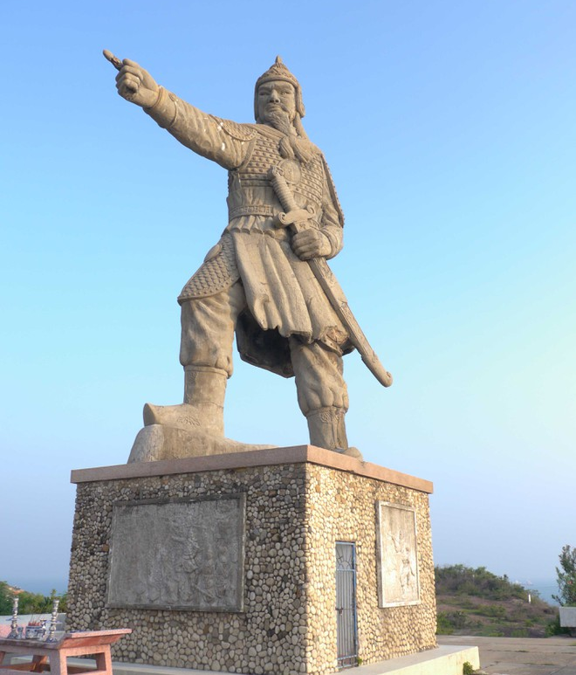
BÁO CÁO BIỆN PHÁP NÂNG CAO CHẤT LƯỢNG
Hưng Đạo Đại Vương Trần Quốc Tuấn (1228?- 1300) là danh tướng thời nhà Trần và cũng là danh tướng trong lịch sử Việt Nam có công lớn trong hai lần kháng chiến chống Nguyên Mông. Ông là tác giả của bộ Binh Thư Yếu Lược (Hay Binh Gia Diệu Lý Yếu Lược) và Vạn Kiếp Tông Bí Truyền Thư (Đã thất lạc). Ông còn được người dân Việt Nam tôn sùng như bậc Thánh, nên còn được gọi là Đức Thánh Trần.

Slide 8
BÁO CÁO BIỆN PHÁP NÂNG CAO CHẤT LƯỢNG
b2) Không tăng thêm nội dung kiến thức dẫn đến quá tải:
Người giáo viên vừa phải đảm bảo cung cấp đầy đủ hệ thống kiến thức cơ bản và biết lồng ghép nội dung các môn học cũng như nội dung giáo dục bảo vệ môi trường, giáo dục đạo đức, lối sống; giáo dục pháp luật; giáo dục chủ quyền quốc gia về biên giới, biển, đảo; giáo dục sử dụng năng lượng tiết kiệm …vào bài dạy (nếu có). Vì vậy đòi hỏi người giáo viên phải kiến thức tổng hợp, có sự phân chia thời gian hợp lý, hài hòa và dẫn dắt một cách hấp dẫn về nội dung kiến thức của các môn học có liên quan để kích thích sự hăng say của học sinh mà bài dạy vẫn đạt hiệu quả cao nhất

Slide 9
BÁO CÁO BIỆN PHÁP NÂNG CAO CHẤT LƯỢNG
b3) Chỉ tích hợp các mức độ phù hợp (có thể là tích hợp toàn phần, bộ phận hay chỉ ở mức độ liên hệ).
ví dụ1: Khi dạy bài: Đại Lượng Tỉ Lệ Thuận (Sử dụng máy chiếu)
?1 a. Quãng đường đi được S(km) theo thời gian t(h) của một vật chuyển động đều với vận tốc 15(Km/h). Được tính theo công thức nào? Sau khi học sinh hoàn thành GV trình chiếu. Ở ?1 nếu giả sử quảng đường đó là quãng đường em đến trường, tức là em đã tham gia giao thông vậy thì ta phải làm gì khi tham gia giao thông?

Slide 10
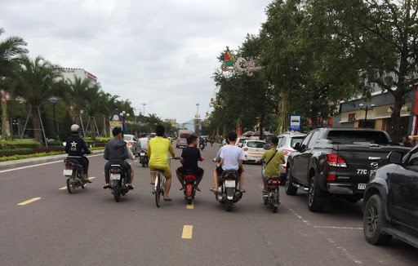
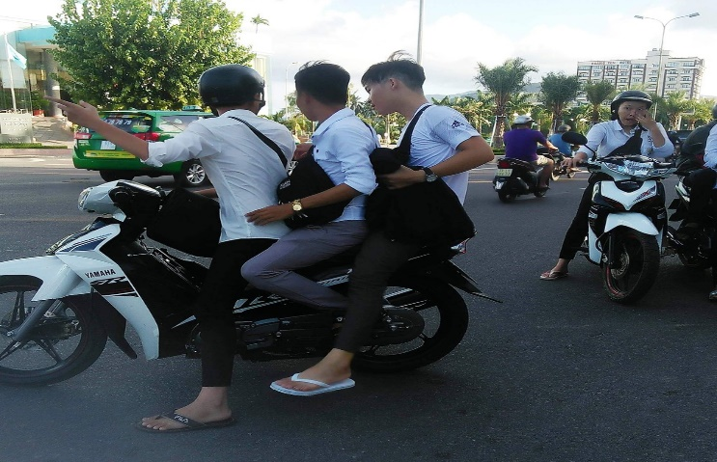
BÁO CÁO BIỆN PHÁP NÂNG CAO CHẤT LƯỢNG
Thế nhưng, vẫn còn nhiều em đi học tới trường chưa đủ tuổi điều khiển xe máy chở ba không đội mủ bảo hiểm, một số em đi xe đạp điện không đội mủ bảo hiểm đi hàng hai – hàng ba vừa đi vừa nói chuyện trên đường, gặp tình huống bạn có hành vi như thế em sẽ làm gì?

Slide 11
BÁO CÁO BIỆN PHÁP NÂNG CAO CHẤT LƯỢNG
Ví dụ 2: Khi học bài một số bài toán về đại lượng tỉ lệ thuận ta có thể cho HS các bài tâp dạng sau:
Liên quan đến kiến thức hình học:
Cho tam giác ABC có số đo ba góc của tam giác lần lượt tỉ lệ với 1,2,3. Tính số đo mỗi góc của tam giác.
Liên quan đến kiến thức vật lí:
Hai thanh chì có thể tích 12cm³ và 17 cm³. Hỏi mỗi thanh năng bao nhiêu gam, biết rằng thanh thứ hai nặng hơn thanh thứ nhất 56,5gam?

Slide 12
BÁO CÁO BIỆN PHÁP NÂNG CAO CHẤT LƯỢNG
Liên quan đến các bài toán có nội dung áp dụng vào thực tế cuộc sống.
Hạnh và Vân định làm mức dẻo từ 2,5kg dâu. Theo công thức: cứ 2kg dâu thì cần 3kg đường. Vậy phải cần bao nhiêu kg đường?
Đồng bạch là một loại hợp kim của Niken, kẽm và đồng, khối lượng của chúng lần lượt tỉ lệ với 3,4 và 13. Hỏi cần bao nhiêu kg Niken, kẽm và đồng để sản xuất 150 kg đồng bạch.
Cho 3 lít nước biển chứa 105g muối. Hỏi 600 lít nước biển chứa bao nhiêu kg muối?
Đây là các những bài toán mang tính thực tế cao, nó giúp học sinh hiểu biết thêm mối quan hệ giữa thực tế và toán học và việc áp dụng kiến thức toán học vào thực tế.

Slide 13
BÁO CÁO BIỆN PHÁP NÂNG CAO CHẤT LƯỢNG
b4) Giáo viên cần tạo được sự hấp dẫn, lôi cuốn khi đưa Tích hợp liên môn vào giảng dạy.
Không phải người giáo viên nào cũng có tài thu hút người đối diện – các em học sinh. Để tạo được sự hấp dẫn ấy, đòi hỏi người giáo viên phải biết tự rèn luyện - từ giọng điệu, hành động hay nhờ những tác động tích cực của các đối tượng khác như: tranh ảnh, video, sự khích lệ…
Ví dụ: Khi Luyện Tập: Một số bài toán về đại lượng tỉ lệ thuận. Để tiết học thêm hấp dẫn, thu hút học sinh chú ý, hoạt động tích cực thì giáo viên phải chuẩn bị các hình ảnh và video liên quan đến bài tập:

Slide 14
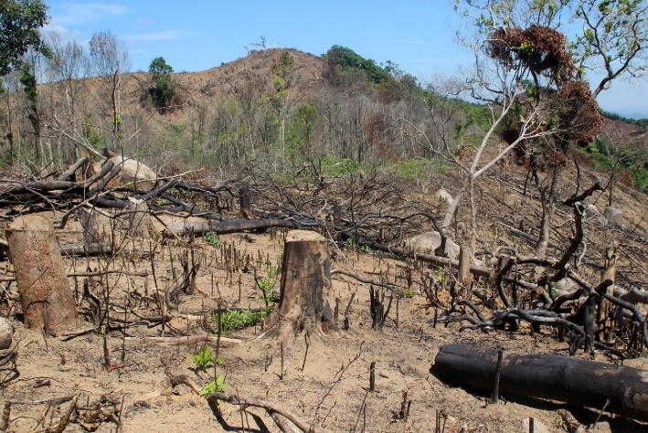
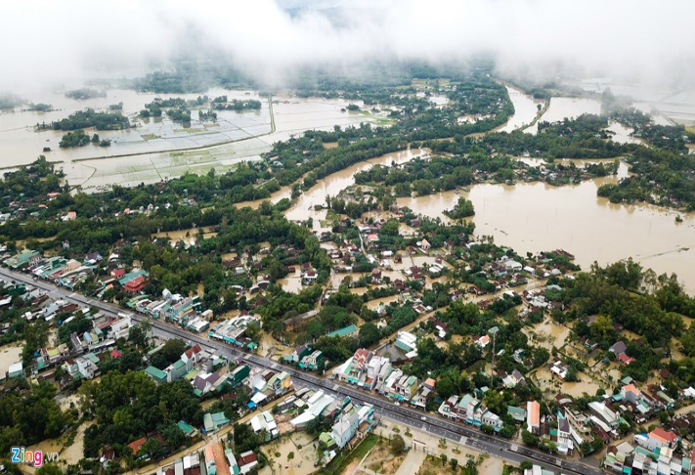
BÁO CÁO BIỆN PHÁP NÂNG CAO CHẤT LƯỢNG
VD: khi là bài tập 8 (SGK) Học sinh ba lớp 7 cần trồng và chăm sóc 24 cây xanh. Lớp 7A có 32 học sinh, lớp 7B có 28 học sinh, lớp 7C có 36 học sinh. Hỏi mỗi lớp phải trồng và chăm sóc bao nhiêu cây xanh, biết rằng số cây xanh tỉ lệ với số học sinh. GV liên hệ với môi trường. Cây xanh có tác dụng gì đối với chúng ta? GV cho hs xem một số hình ảnh về hiện trạng rừng đang bị tàn phá và tác hại của nó

Slide 15
BÁO CÁO BIỆN PHÁP NÂNG CAO CHẤT LƯỢNG
c. Giáo viên cần có kiến thức cơ bản về các môn học khác và các kiến thức xã hội có liên quan.
d. Giáo viên cần chủ động đưa các bài toán có nội dung ứng dụng thực tế vào giảng day
Trong chương II: Hàm số và đồ thị
Trong chương này các bạn học sinh cần kết hợp các kiến thức thực tế như: Địa lý, vật lý, các bài toán mang tính thực tế:…. Để giải quyết tốt các bài toán về đại lượng tỉ lệ thuận, tỉ lệ nghịch, mặt phẳng tọa độ, hàm số.
- Đơn vi kiến thức 1: Đại lượng tỉ lệ thuận và một số bài toán về đại lượng tỉ lệ thuận.
- Đơn vi kiến thức 2: Đại lượng tỉ lệ nghịch và một số bài toán về đại lượng tỉ lệ nghịch.
- Đơn vi kiến thức 3: Mặt phẳng tọa độ.
- Đơn vị kiến thức 4: Hàm số

Slide 16
BÁO CÁO BIỆN PHÁP NÂNG CAO CHẤT LƯỢNG
Ví dụ 1: Khi học về đại lượng tỉ lệ thuận, nghịch và một số bài toán về đại lượng tỉ lệ thuận, nghịch ta có thể cho HS các bài tâp dạng sau:
Dạng: Các bài toán về số lượng và giá cả hàng hoá.
Bài 1: Với cùng số tiền để mua 51 mét vải loại I có thể mua được bao nhiêu mét vải loại II. Biết rằng giá tiền 1 mét vải loại II chỉ bằng 85% giá tiền 1 mét vải loại I?
Bài 2: Ba đội máy san đất làm 3 khối lượng công việc như nhau. Đội thứ nhất hoàn thành công việc trong 4 ngày, đội thứ hai 6 ngày và đội thứ ba trong 8 ngày. Hỏi mỗi đội có bao nhiêu máy (có cùng năng suất). Biết rằng đội thứ nhất có nhiều hơn đội thứ hai 2 máy?
Bài 3: Một bánh răng cưa có 20 răng quay 1 phút được 60 vòng. Nó khớp với một bánh răng cưa khác có x răng (h.13). Giả sử bánh răng cưa thứ hai quay một phút được y vòng. Hãy biểu diễn y qua x.

Slide 17
BÁO CÁO BIỆN PHÁP NÂNG CAO CHẤT LƯỢNG
Học sinh cần nắm chắc phương pháp: Giải bài toán về số lượng hàng hoá và giá cả cần chú ý đến tỉ số giá cả. Bài toán về năng suất lao động cần chú ý đến tích không đổi giữa hai giá trị tương ứng.
Dạng: Các bài toán về chuyển động:
Bài 1: Hai máy bay cùng bay từ thành phố A đến thành phố B. Một máy bay bay hết 2 giờ 30 phút, còn máy bay kia bay hết 2 giờ 20 phút. Tính vận tốc trung bình mỗi máy bay, biết cứ mỗi phút máy bay này bay nhanh hơn máy bay kia 10km.
Bài 2: Một ô tô chạy từ A đến B trong một thời gian nhất định. Nếu xe chạy với vận tốc 54km/h thì đến sớm hơn 1 giờ. Nếu xe chạy với vận tốc 63km/h thì đến sớm hơn 2 giờ. Tính quãng đường AB và thời gian dự định.

Slide 18
BÁO CÁO BIỆN PHÁP NÂNG CAO CHẤT LƯỢNG
Trong chương III: Thông kê
Trong chương này các bạn học sinh cần kết hợp các kiến thức của các môn học khác như địa lý, mĩ thuật, giáo dục công dân…. Để giải quyết tốt các vấn đề về thống kê.
- Đơn vi kiến thức 1: Thu thập số liệu thống kê, tần số
- Đơn vi kiến thức 2: Bảng tần số các giá trị của dấu hiệu
- Đơn vi kiến thức 3: Biểu đồ
- Đơn vi kiến thức 4: Số trung bình cộng

Slide 19
BÁO CÁO BIỆN PHÁP NÂNG CAO CHẤT LƯỢNG
Ví dụ 1. GV có thể cho HS thu thập thông tin về số con trong mỗi hộ gia đình của địa phương. Sau khi thu thập số liệu, biêt được các hộ đã thực hiện kế hoạch gia đình như thế nào, các bạn dựa vào môn giáo dục công dân để giải quyết.
Chẳng hạn như: Điều tra số con trong một gia đình ở 30 gia đình thuộc một khu vực dân cư, người ta có bảng số liệu thống kê sau:
2 | 4 | 3 | 2 | 8 | 2 | 2 | 3 | 4 | 5
2 | 2 | 5 | 2 | 1 | 2 | 2 | 2 | 3 | 5
5 | 5 | 5 | 7 | 3 | 4 | 2 | 2 | 2 | 3

Slide 20
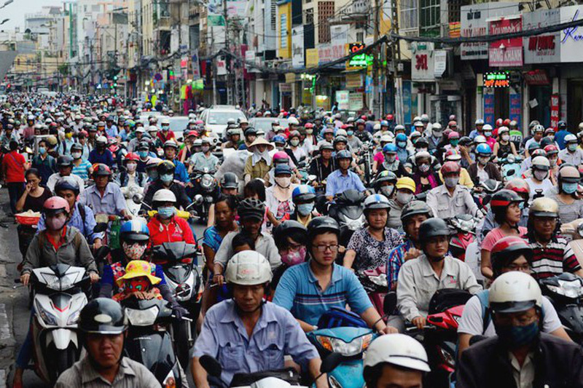
BÁO CÁO BIỆN PHÁP NÂNG CAO CHẤT LƯỢNG
Thông qua bài toán GV giới thiệu thêm tình hình dân số nước ta: Dân số Việt Nam hiện có 96.208.984 triệu người (thời điểm 0 giờ ngày 01/4/2019), xếp thứ 15 thế giới

Slide 21
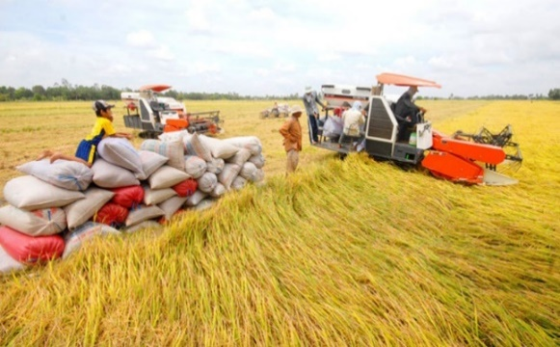
BÁO CÁO BIỆN PHÁP NÂNG CAO CHẤT LƯỢNG
Ví dụ 2: bài 20 (sgk) Điều tra năng suất lúa xuân năm 1990 của 31 tỉnh thành từ Nghệ An trở vào, Người điều tra lập được bảng (Bảng thống kê):
Thông qua bài toán GV giới thiệu thêm tình hình sản xuất khẩu lúa nước ta:
Lượng gạo xuất khẩu hàng năm của nước ta chiếm khoảng 15% tổng lượng gạo xuất khẩu toàn thế giới. Hiện nay, gạo Việt Nam đã xuất khẩu sang hơn 150 quốc gia và vùng lãnh thổ, bên cạnh thị trường truyền thống đã từng bước mở rộng thị trường xuất khẩu vào các nước châu Mỹ, Trung Đông…Sản phẩm gạo trắng cao cấp và gạo thơm đã bước đầu thâm nhập vào thị trường khó tính, giúp sản phẩm gạo Việt Nam từng bước hiện diện trên khắp thế giới.

Slide 22
BÁO CÁO BIỆN PHÁP NÂNG CAO CHẤT LƯỢNG
e. Một số hình thức đưa Tích hợp liên môn vào trong môn Toán học.
Hình thức dạy học nội khóa:
Đó là việc đưa kiến thức các môn học có liên quan và kiến thức giáo dục bảo vệ môi trường, giao thông, giáo dục đạo đức, lối sống, … vào dạy học ở trên lớp. Với mỗi một bài dạy cụ thể, người giáo viên sẽ lựa chọn những nội dung các môn học có liên quan và nội dung giáo dục phù hợp với bài học để tác động đến nhận thức của học sinh.
Hình thức dạy học ngoại khóa.
Hình thức này được thực tiễn thông qua:
- Tổ chức thi tìm hiểu về môn Toán học qua các môn học khác.
- Tổ chức thi đố vui để học, rung chuông vàng.
- Tham gia “trường học kết nối”.

Slide 23
BÁO CÁO BIỆN PHÁP NÂNG CAO CHẤT LƯỢNG
f. Một số phương pháp đưa Tích hợp liên môn vào môn Toán học.
f.1. Nhóm phương pháp dùng lời.
* Dùng lời để giảng giải:
Người giáo viên sẽ dùng lời nói, ngôn ngữ để giảng giải các vấn đề liên quan tới các môn học và các vấn đề giáo dục.

Slide 24
BÁO CÁO BIỆN PHÁP NÂNG CAO CHẤT LƯỢNG
* Phương pháp vấn đáp (đàm thoại gợi mở):
Giáo viên ra câu hỏi để học sinh trả lời, hoặc học sinh có thể nêu ý kiến, giáo viên sẽ giúp các em giảng giải bằng cách đàm thoại và gợi mở bằng hệ thống câu hỏi nhỏ hơn có quan hệ logic với nhau

Slide 25
BÁO CÁO BIỆN PHÁP NÂNG CAO CHẤT LƯỢNG
f.2. Phương pháp liên hệ thực tế:
Giúp học sinh có sự liên hệ, gắn kết nội dung bài học với thực tế cuộc sống.
Đây là một trong những phương pháp có vai trò cực kỳ quan trọng, bởi nó góp phần đưa nội dung của bài gắn với thực tiễn của cuộc sống nên giúp các em dễ dàng tiếp nhận, hình dung và có những hành động cụ thể, rõ ràng.
Ví dụ: Đối với bài tập 5 (SGK trang 11), Phần ‘‘bảng tần số’’các giá trị của dấu hiệu. Trò chơi toán học thống kê ngày, tháng, năm sinh của các bạn trong lớp và những bạn có cùng tháng sinh thì xếp thành một nhóm. Điền kết quả theo mẫu ở bảng sau:
Tháng | 1 | 2 | 3 | 4 | 5 | 6 | 7 | 8 | 9 | 10 | 11 | 12
Tần số (n) |  |  |  |  |  |  |  |  |  |  |  |  | N=

Slide 26
BÁO CÁO BIỆN PHÁP NÂNG CAO CHẤT LƯỢNG
f.3. Phương pháp hoạt động nhóm:
Giáo viên chia lớp theo từng nhóm nhỏ. Sau đó giao nhiệm vụ cho từng nhóm. (Mỗi nhóm một nhiệm vụ, hoặc tất cả các nhóm cùng chung một nhiệm vụ). Sau đó các nhóm báo cáo kết quả, nhận xét. Giáo viên tổng hợp, nhận xét, chốt kiến thức.

Slide 27
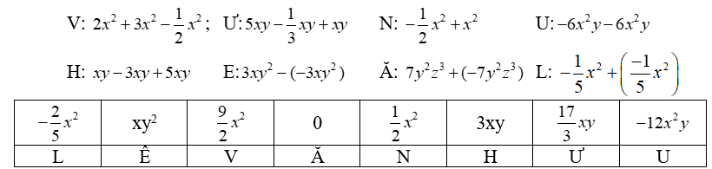
BÁO CÁO BIỆN PHÁP NÂNG CAO CHẤT LƯỢNG
Ví dụ: Khi dạy phần ‘‘Đơn thức đồng dạng’’ đối với bài tập 18 (SGK. Tr 35 toán 7 tập 2) giáo viên đưa bài tập lên bảng phụ rồi chia lớp thành 8 nhóm nhỏ, mỗi nhóm là một ý rồi gọi đại diện các nhóm lên bảng điền vào các ô tương ứng, các thành viên còn lại quan sát.

Slide 28

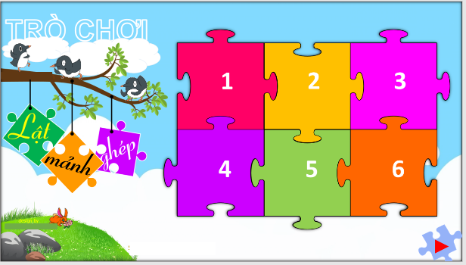

BÁO CÁO BIỆN PHÁP NÂNG CAO CHẤT LƯỢNG
f.4. Sử dụng trò chơi tạo hứng thú cho học sinh dễ tiếp cận với nội dung kiến thức các môn học khác hoặc giáo dục bảo vệ môi trường,….:

Slide 29
BÁO CÁO BIỆN PHÁP NÂNG CAO CHẤT LƯỢNG
2.3. Hiệu quả của biện pháp đáp ứng yêu cầu đổi mới dạy học và giáo dục, phù hợp với đối tượng học sinh, thực tiễn nhà trường, địa phương.
Sự chuyển biến trong tư tưởng, nhận thức của giáo viên và học sinh
Sự chuyển biến trong hành động, việc làm cụ thể của giáo viên và học sinh

Slide 30
BÁO CÁO BIỆN PHÁP NÂNG CAO CHẤT LƯỢNG
2.4. Các kết quả, minh chứng về sự tiến bộ của học sinh khi áp dụng biện pháp
a. Kết quả chung: Sau đây là bảng số liệu so sánh, đối chiếu để thấy được kết quả chung của hoạt động như sau:
LỚP | Tổng số HS | Số học sinh có kiến thức liên môn tốt khi chưa áp dụng đề tài |  |  | Số học sinh có kiến thức liên môn tốt khi đã áp dụng đề tài
 |  | Tốt | Khá | TB | Tốt | Khá | TB
7A7 | 42 | 7 | 13 | 22 | 15 | 18 | 9
7A8 | 43 | 10 | 18 | 15 | 17 | 20 | 6

Slide 31
BÁO CÁO BIỆN PHÁP NÂNG CAO CHẤT LƯỢNG
b. Kết quả cụ thể:
            Với giáo viên: Bản thân tôi đã đúc rút cho mình kinh nghiệm trong quá trình giảng dạy môn Toán học 7: muốn đưa nội dung tích hợp liên môn và tích hợp giáo dục vào giảng dạy nhất thiết phải tuân thủ theo quy trình sau mới đạt được hiệu quả cao:
Xác định chủ đề tích hợp
Biên soạn kế hoạch tích hợp
Thực hiện bài dạy tích hợp
Kiểm tra, đánh giá

Slide 32
BÁO CÁO BIỆN PHÁP NÂNG CAO CHẤT LƯỢNG
              Với học sinh:
- Các em trở nên hào hứng hơn rất nhiều khi môn Toán học trở nên gần gũi với các môn học khác, gần gũi với thực tế. Vì vậy trong giờ học- học sinh rất hăng hái và không còn nói học môn toán khô khan như trước đây nữa.
- Kiến thức liên môn của các em ngày càng được nâng cao, mở rộng. - Nhận thức về cách ứng xử, bảo vệ môi trường của các em đã có sự cải thiện đáng kể không chỉ về mặt tư tưởng mà còn bằng các hành động cụ thể.
+ Học sinh giảm bớt hẳn các hành động như: Đánh nhau, thiếu lễ phép với thầy cô, người lớn, trong lớp đoàn kết tạo thành những tập thể, chi đội vững mạnh.
+ 100% các lớp tham gia lao động, trực nhật vệ sinh nghiêm túc, sạch sẽ.
+ Hầu hết các em học sinh vứt rác đúng quy định, không bẻ cây xanh.

Slide 33
BÁO CÁO BIỆN PHÁP NÂNG CAO CHẤT LƯỢNG
3. Kết luận
a. Nội dung:
b. Ý nghĩa:
c. Khả năng ứng dụng:
d. Bài học kinh nghiệm:
e. Hướng tiếp tục nghiên cứu:
Trên đây, tôi đã trình bày biện pháp: “Sử dụng phương pháp dạy học tích hợp liên môn và ứng dụng thực tế để nâng cao chất lượng giảng dạy môn toán lớp 7”.
Rất mong được sự ủng hộ, đóng góp của các cấp có thẩm quyền!

